Slide 1

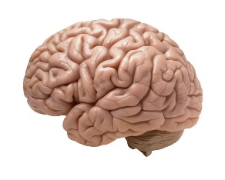
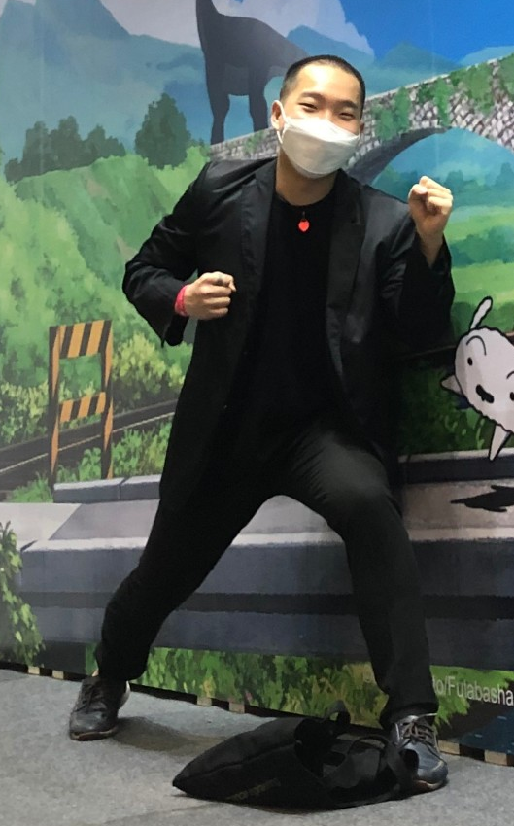
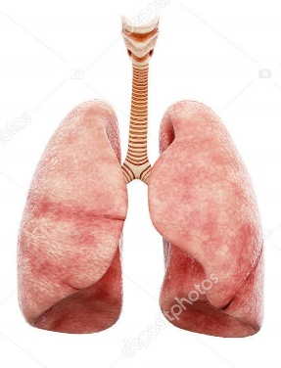


OO회사 지원자 도감
1. 이상준
선린인터넷 고등학교 정보보호학과 졸업
유한대학교 VR게임앱학과 졸업
다양한 게임엔진(유니티, 언리얼)에 능한 머리
젊어서 학습이 빠름
<내부 예상도>
금주, 금연으로 건강한 폐와, 간
최소 주 3회 운동, 젊은 나이 22살
등을 기반으로 야근에도 버틸 수 있는 강인한 체력
<내부 예상도>
게임에 대한 열정으로 직접 발로 뛰며 실무 경험,
시장 분석 등 정보를 수집함
2022 플레이 X4 박람

